Slide 1


Роль духовно-нравственного воспитания дошкольников в формировании ценностного отношения к окружающей действительности
Воспитатель МБДОУ №23 г. Пензы «Росиночка»: Козина Г.В.

Slide 2

Основной целью духовно-нравственного воспитания является развитие духовно-нравственной личности ребенка, его самосознания и морально-этических качеств.

Slide 3

Задачи духовно-нравственного воспитания детей дошкольного возраста:
• формирование начал патриотизма и гражданственности;
• формирование гуманного отношения к людям и окружающей природе;
• формирование духовно-нравственного отношения и чувства сопричастности к культурному наследию своего народа;
• уважение к своей нации и понимание своих национальных особенностей;
• формирование чувства собственного достоинства, как представителя своего народа и уважения к представителям других национальностей;
• формирование положительных, доброжелательных, коллективных взаимоотношений и эмпатийных чувств (сочувствия, сопереживания, коммуникативных способностей (дружелюбие в общении с окружающими, взаимопонимание и искренность, уважение к личности, эмоциональный контакт)
• воспитание уважительного отношения к труду.

Slide 4
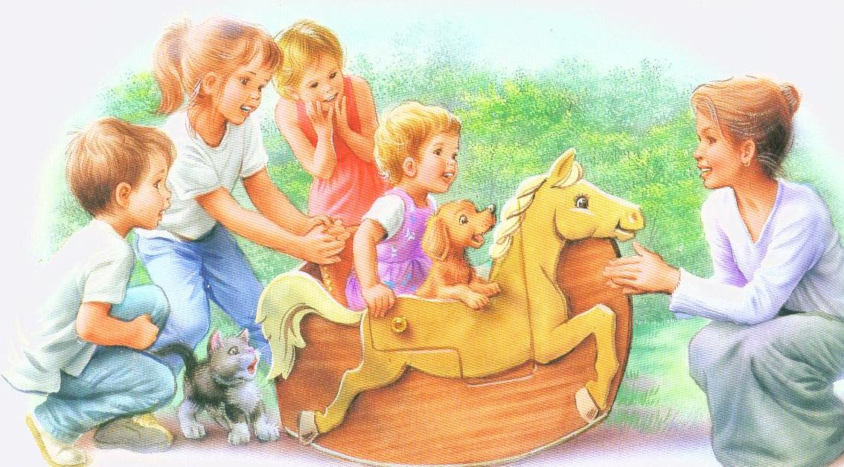

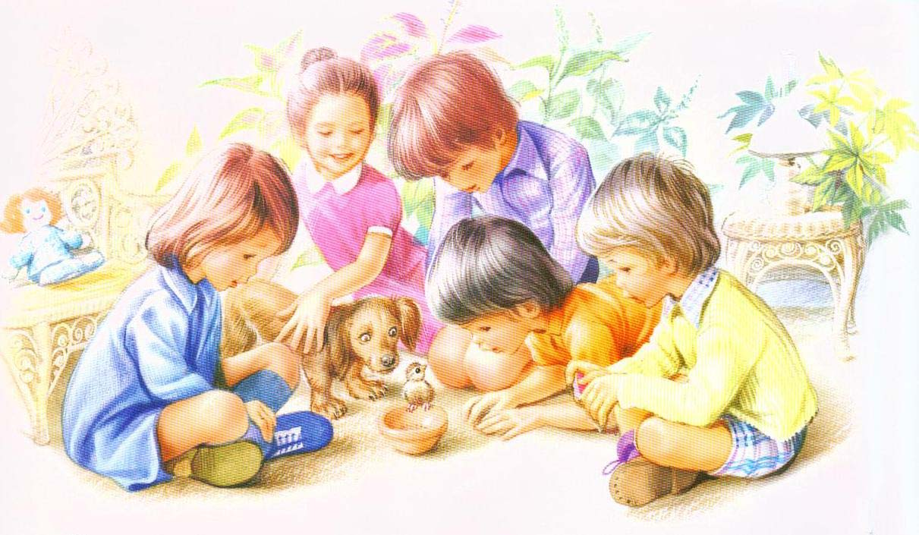

Механизм нравственного воспитания
Знания и представления
Мотивы
Чувства и отношения
Навыки и привычки
Поступки и поведение
Нравственное качество

Slide 5
Методы духовно-нравственного воспитания
Методы формирования нравственного поведения | Поручения Упражнения Требования Положительные примеры взрослых Воспитывающие ситуации
Формирование нравственного сознания | Этическая беседа Пример Просьба Объяснение Внушение
Методы стимулирования | Одобрение Соревнование Поощрение Награждение
По способу выражения и воздействия
Наглядный метод | Наблюдение за сказочными героями, рассматривание иллюстраций, репродукций, предметов, проведение экскурсий, и другое
Словесный | Беседа, рассказ, чтение сказок, разгадывание загадок, заучивание песенок, поговорок, считалок, разбор ситуаций, проведение конкурсов, утренников и так далее
Практический | Изготовление поделок, рисование, разучивание танцев, проведение игр, инсценировок, проекты и так далее

Slide 6
Виды детской деятельности
Художественные средства
Средства духовно-нравственного воспитания
- художественная литература
- изобразительное искусство
- музыка
- кино
- игровая
- познавательная
- трудовая
- творческая
- коммуникативная
Природа
Окружающая обстановка (социум)
- живая природа
- неживая природа
- эмоциональное благополучие
- любовь окружающих взрослых и сверстников

Slide 7
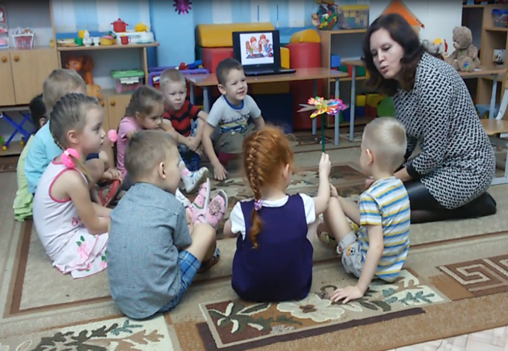
Во время чтения художественной литературы раскрываются лучшие черты и качества человека и осуждаются отрицательные поступки и явления. Сопереживая героям у детей появляется желание следовать хорошим примерам и воздерживаться от отрицательных поступков. В них начинают пробуждаться гуманные чувства.
Этическая беседа сочетается с разными видами деятельности дошкольников, упражнениями, нацеленными на формирование нравственного сознания и поведения. В процессе беседы педагог не только задает вопросы для обсуждения, но и ищет, то главное, что стимулирует стремление детей думать, высказывать свою точку зрения, доказывать ее, правильно использовать нравственные понятия и их противоположности.

Slide 8
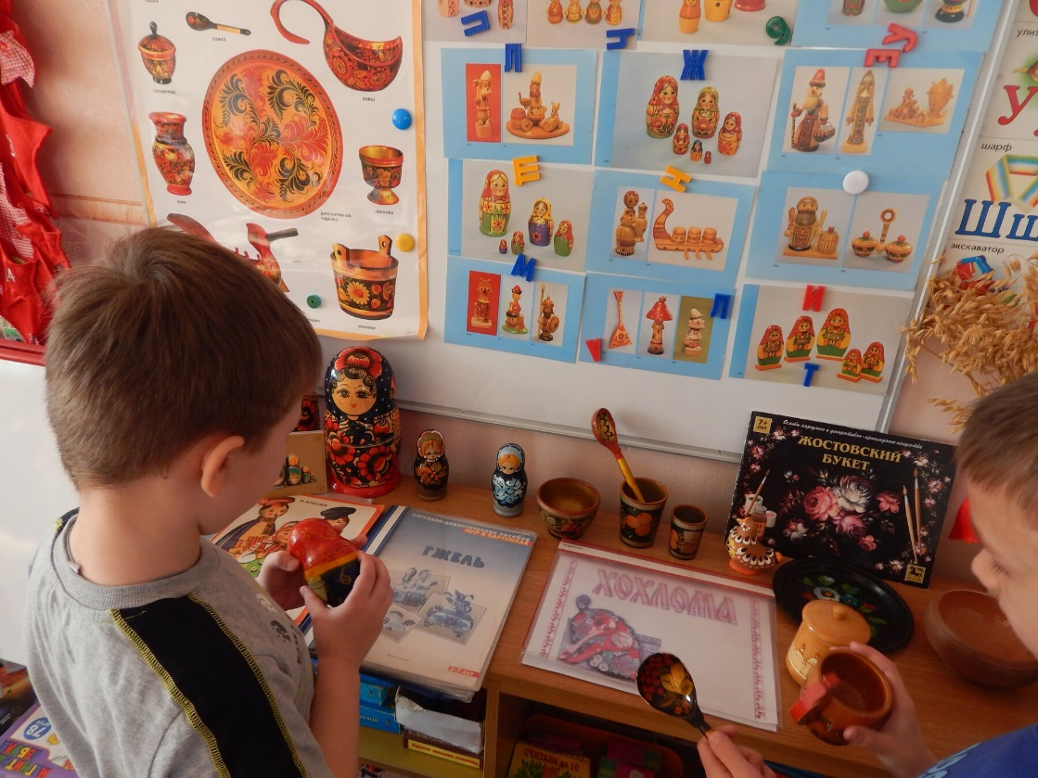
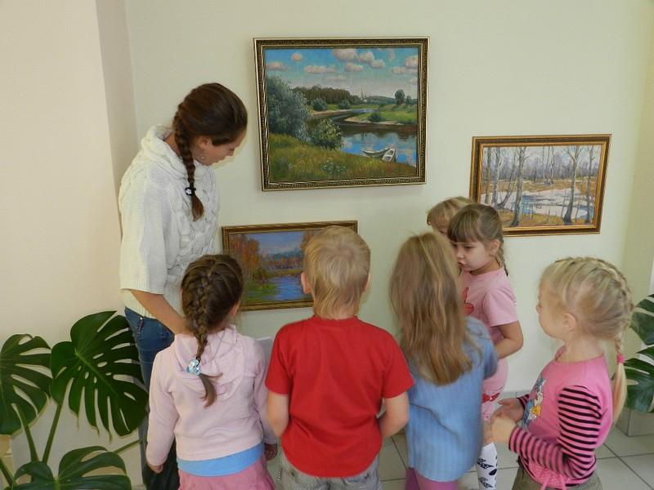
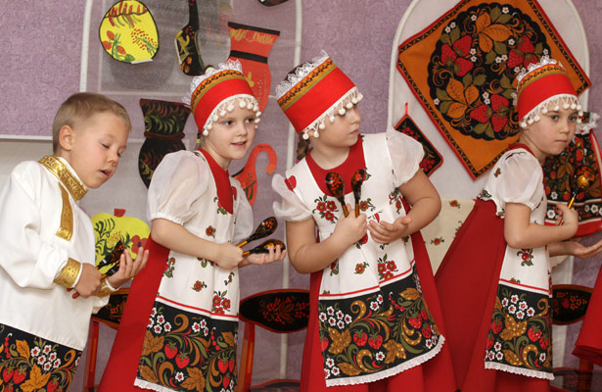
Дошкольники получают знания об искусстве, знакомятся с различными видами искусства: музыкой, литературой, живописью, графикой, архитектурой, скульптурой, театром, декоративно-прикладным искусством, это даёт возможность прививать любовь к Родине, к её истории, к народным традициям, воспитывать патриотические чувства.

Slide 9
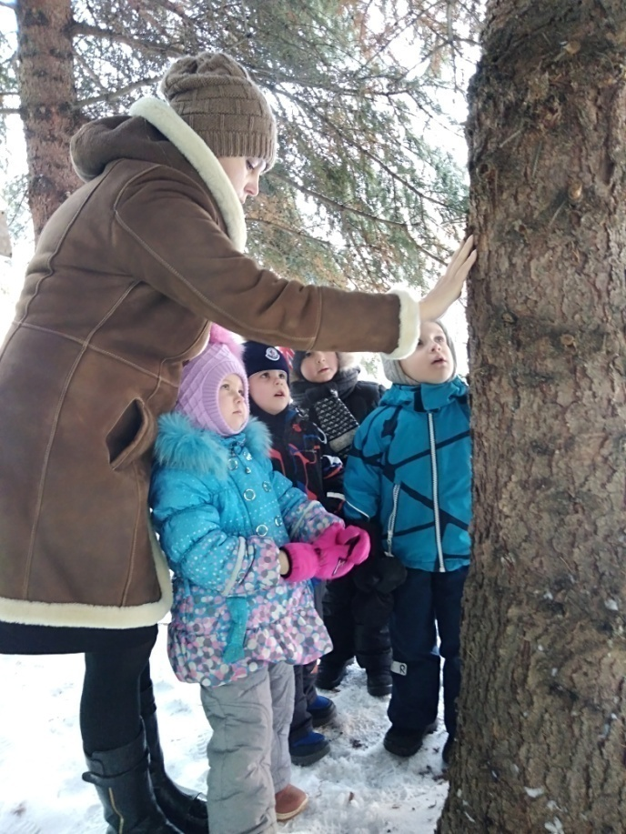
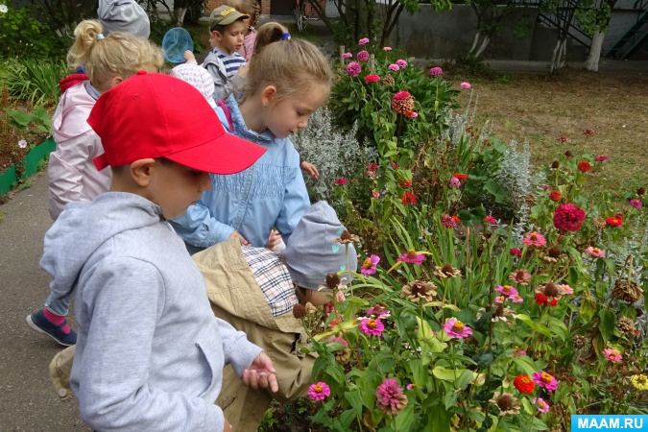
В процессе наблюдений за объектами живой и неживой природы, дети усваивают не только знания о названиях, свойствах, связях и зависимостях, но и узнают правила поведения людей в природе. Представления о взаимодействии человека с природой, способах её охраны станут предпосылкой воспитания у детей гуманного отношения, желание заботиться, оберегать.

Slide 10
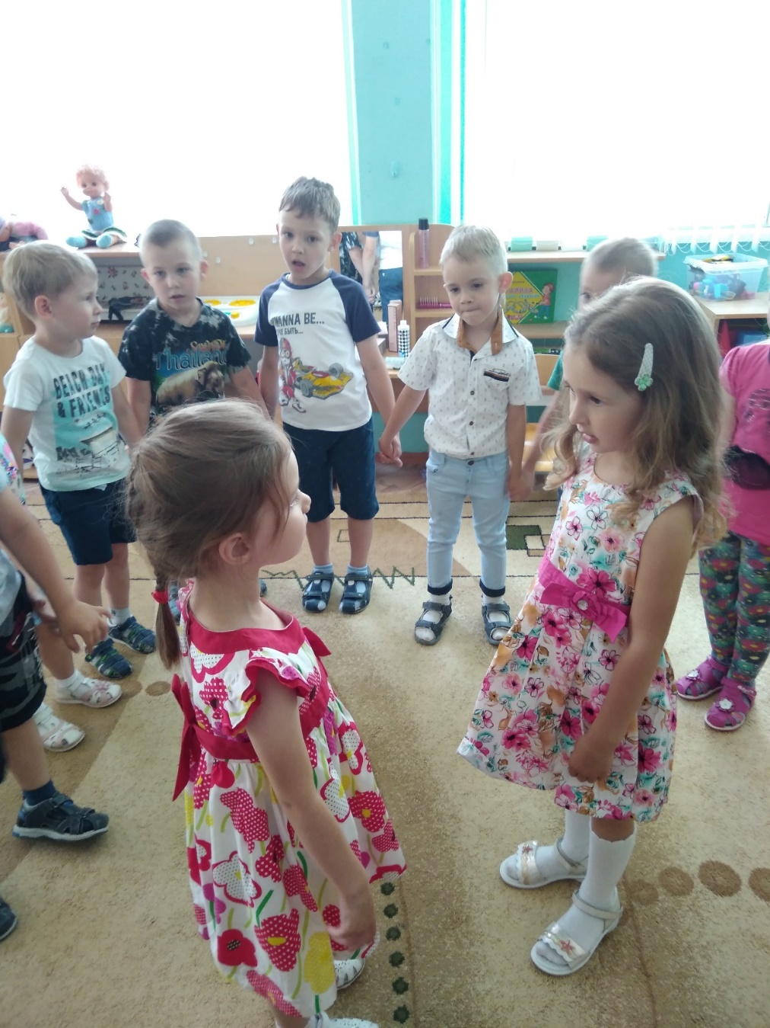
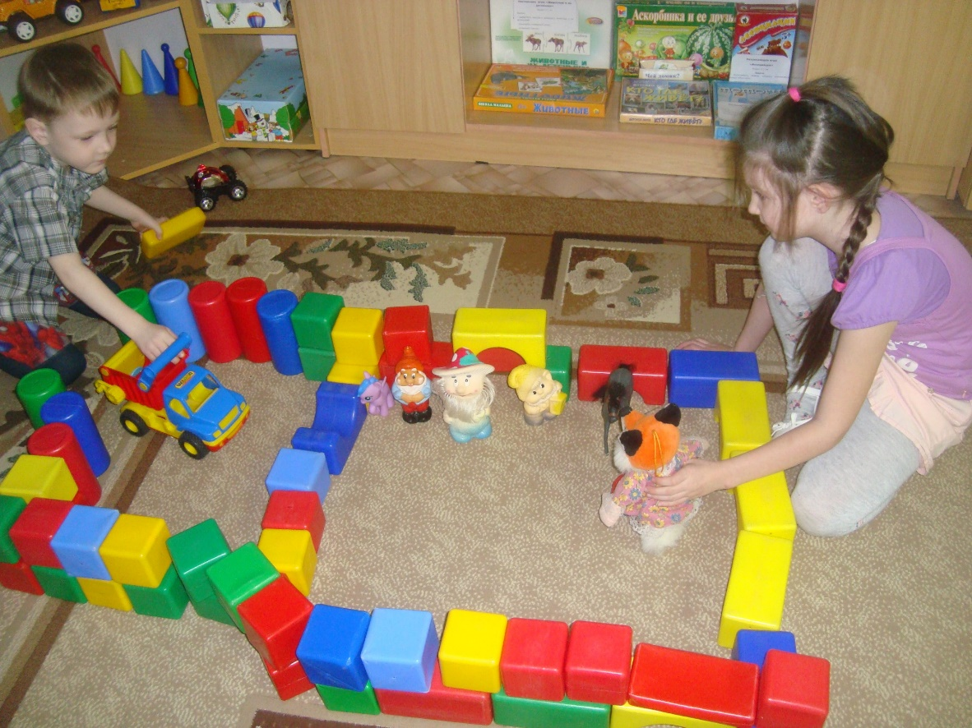
В игре формируются нравственные чувства, нравственное сознание и моральные поступки, коллективистские навыки, дружеские отношения, умение следовать игровым правилам, общему замыслу.

Slide 11
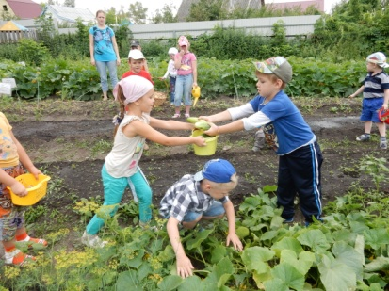
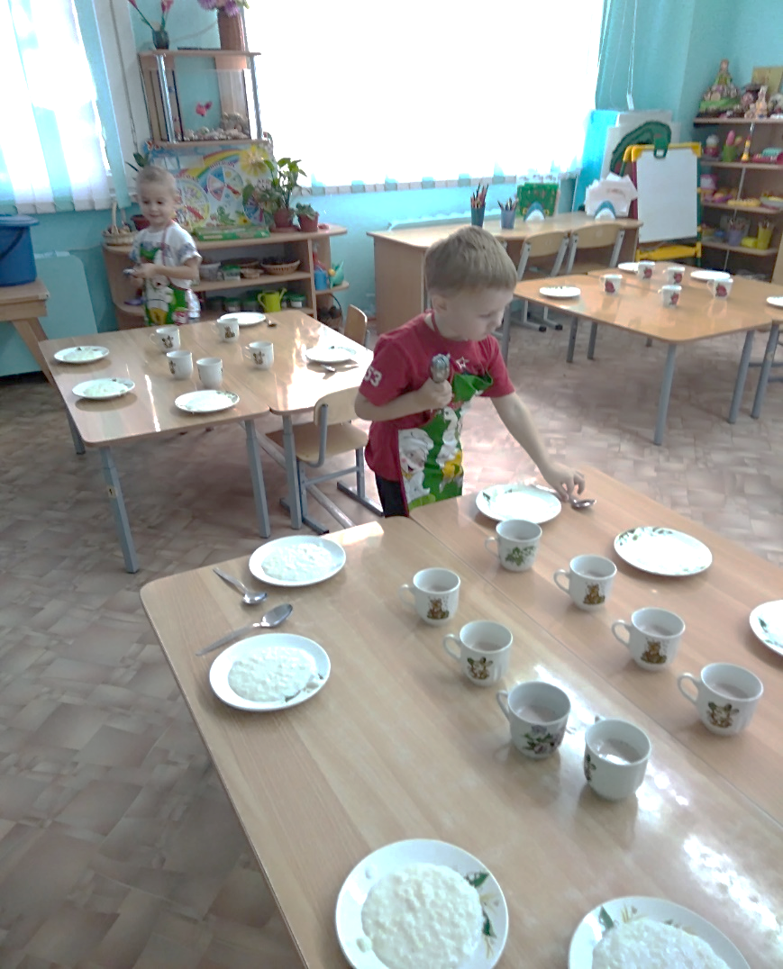
Формируя положительное эмоциональное отношение к труду, педагог воспитывает трудолюбие – важное моральное качество личности. В труде дошкольники успешно усваивают и закрепляют нравственные нормы поведения, уважение к труду, своим обязанностям.

Slide 12
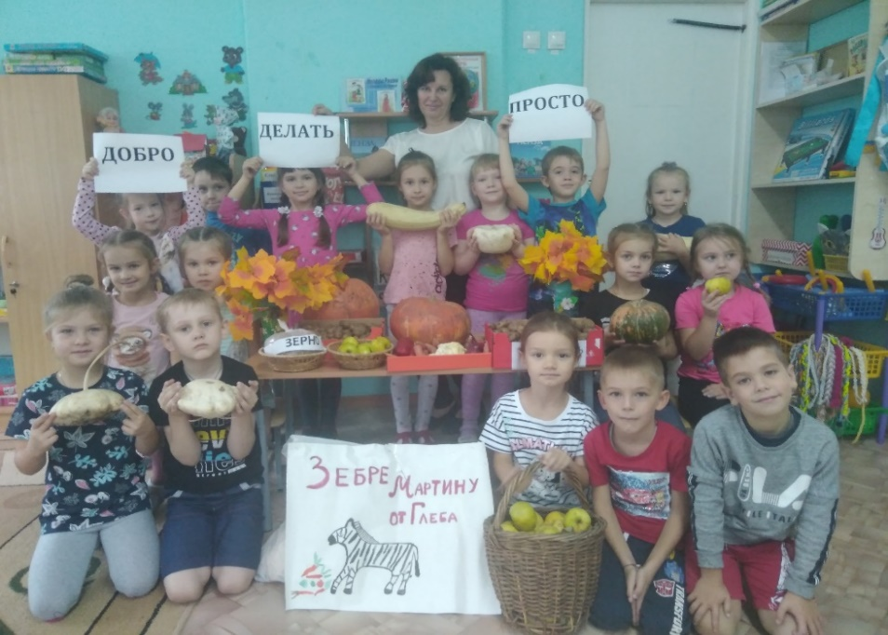
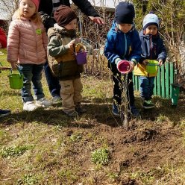
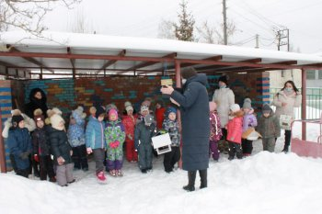
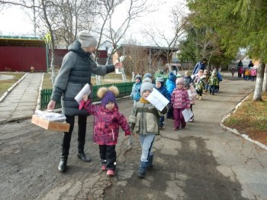
Способствует развитию гуманных и патриотических чувств проведение совместных с родителями акций
Акция «Добро делать просто»
«Сад памяти»
Экологическая акция «Покормите птиц зимой»
Экологический проект «ВторБум»

Slide 13
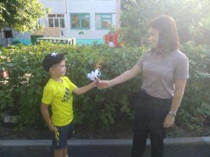
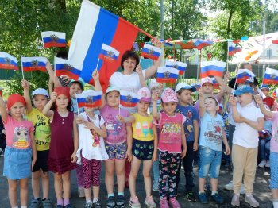
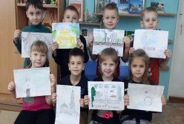
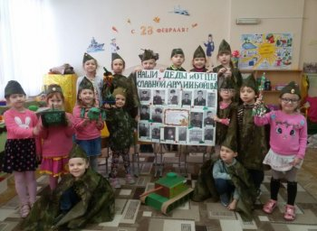
Комплексный подход к формированию духовности, нравственно-патриотических чувств, воспитанию любви и привязанности к родному краю, уважению к семейным ценностям и традициям у детей дошкольного возраста осуществляется в ходе проектной деятельности, приуроченной к государственным и народным праздникам
«День любви, семьи и верности»
«День России»
«День образования Пензенской области»
«День Победы»

Slide 14

Основой духовно-нравственного развития ребенка дошкольного возраста является семья.

Slide 15

Для повышения эффективности духовно-нравственного воспитания дошкольников необходима системная организация работы, включающая учебную, досуговую, трудовую, повседневную сферу жизнедеятельности дошкольников, использование многообразных форм и активных методов, в ходе которой решается задача по формированию у детей ценностного отношения к окружающей действительности.

